Slide 1
Басенджи
Участник экзамена 014

Slide 2


Образ жизни и ареал обитания
Басéнджи — одна из древнейших пород собак. История породы насчитывает около 5000 лет, регион происхождения — центральная Африка. В данный момент Басенджи можно встретить во многих странах мира: в Англии, Америке, ДР Конго и др.
Уникальность породы в том, что её представители не лают, но издают особые, свойственные только басенджи звуки, похожие на урчание, но и их можно услышать лишь когда собака взволнована. Это крепкие здоровьем собаки, с хорошим иммунитетом, бесстрашные и уверенные в себе, а облик породы практически не изменился за все время существования басенджи.

Slide 3
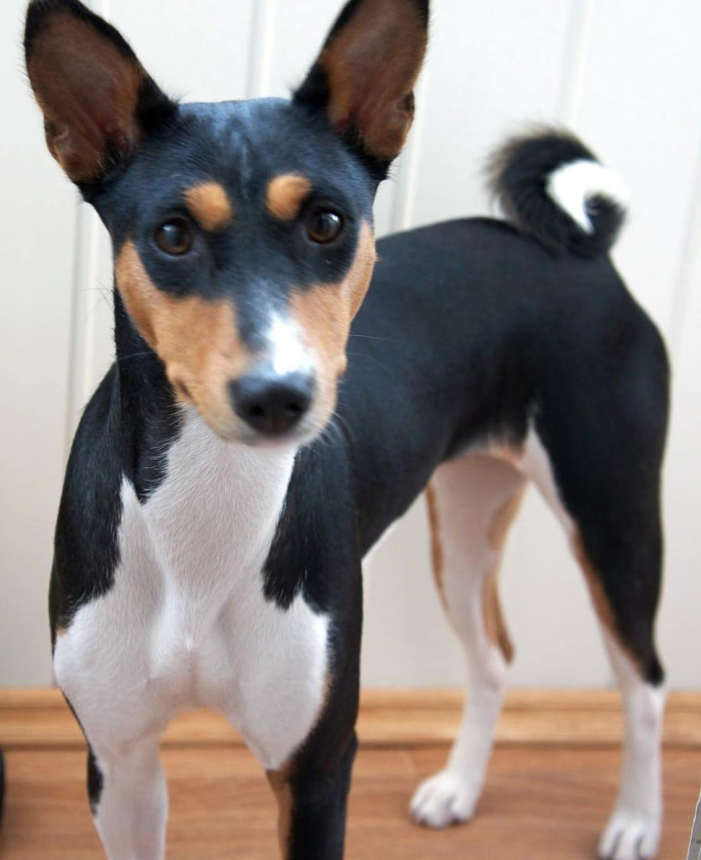
Внешний вид и рацион питания
Окрас: существует 4 окраса басенджи:
красный с белым;
насыщенный чёрный с белым;
триколор (насыщенно чёрный с красно-рыжим подпалом, с отметинами над глазами, на морде и скулах);
тигровый (черные полосы на красно-рыжем фоне).
При всех окрасах — белые лапы, грудь и кончик хвоста. Белые ноги, отметина на голове и воротник не обязательны. Белый цвет никогда не должен преобладать над основным окрасом. Окрас и отметины должны быть насыщенного цвета, четкие, хорошо сформированные, с четкой границей между чёрным и рыжим у триколоров и полосами у тигровых.

